Slide 1
নির্দেশনা স্লাইড
এই পাঠটি শ্রেণি কক্ষে উপস্থাপনের সময় প্রয়োজনীয় নির্দেশনা প্রতিটি স্লাইডের নিচে Slide Note সংযোজন করা হয়েছে । আশা করি সম্মানিত শিক্ষকগণ পাঠটি উপস্থাপনের পূর্বে উল্লেখিত Note দেখে নিবেন। এছাড়াও শিক্ষক প্রয়োজনবোধে তাঁর নিজস্ব কৌশল প্রয়োগ করতে পারবেন।

Slide 2
সরকারি টেকনিক্যাল স্কুল ও কলজ, মেহেরপুর
স্বাগত
WELCOME

Slide 3
শিক্ষক পরিচিতি
পাঠ পরিচিতি
শ্রেণীঃ নবম
বিষয়ঃ ফার্ম মেশিনারি-2
অধ্যায়ঃ 2.6
প্রকৌঃ মোঃ শফি উদ্দীন
MIEB-19010 (AGRIL)
ইন্সট্রাক্টর (ফার্মমেশিনারী)
সরকারি টেকনিক্যাল স্কুল ও কলেজ, মেহেরপুর
Email: shofiuddintsc@gmail.com
Mobile: 0173-878558, 01619-346487
পাঠের বিষয়বস্তুঃ
ইঞ্জিন লুব্রিকেটিং সিস্টেম

Slide 4
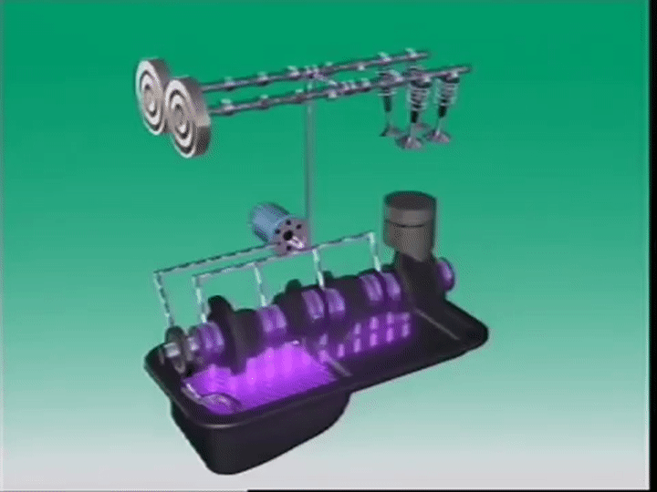
কী দেখছো!

Slide 5
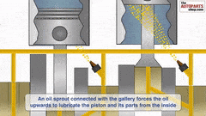
আমাদের আজকের পাঠ
ইঞ্জিন লুব্রিকেটিং সিস্টেম

Slide 6
শিখনফল
লুব্রিকেটিং সিস্টেম কী তা বলতে পারবে
লুব্রিকেটিং সিস্টেমের প্রয়োজনীতা উল্লেখ করতে পারবে
ওয়েল পাম্পের প্রকাভেদ উল্লেখ করতে পারবে
লুব্রিকেটিং সিস্টেমসমূহের কার্যপ্রণালী বর্ণনা করতে পারবে

Slide 7
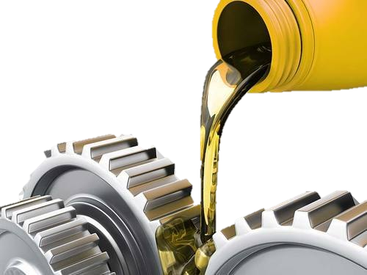
ইঞ্জিনের লুব্রিকেটিং সিষ্টেম
লুব্রিকেটিং ওয়েল দ্বারা ইঞ্জিনের যন্ত্রাংশকে পিচ্ছিল করার প্রক্রিয়াকে ইঞ্জিন লুব্রিকেটিং সিস্টেম বলে।
ফ্রিকশন কমিয়ে এনার্জি লস কমানো
চলমান যন্ত্রাংশের ক্ষয় কমানো
চলমান যন্ত্রাংশকে ওভার হিট থেকে রক্ষা করা
ক্র্যাংক কেসে ইঞ্জিনের বর্জ জমা করে
পিস্টন সহজে উঠানামা করতে পারে
ইঞ্জিন দীর্ঘস্থায়ী হয়
লুব্রিকেটিং ওয়েল ও ইঞ্জিন যন্ত্রাংশ

Slide 8
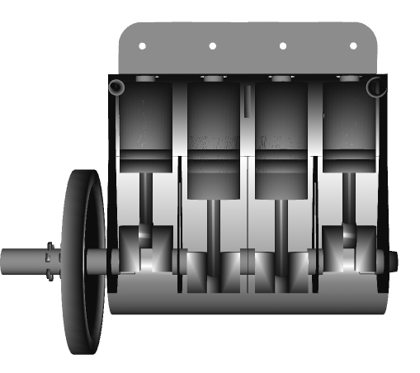
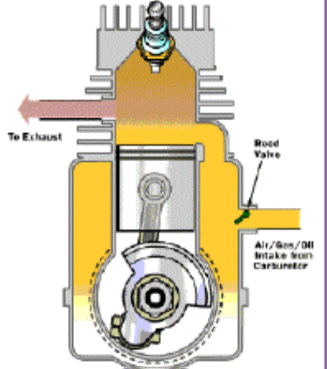
ইঞ্জিন লুব্রিকেটিং পদ্ধতি
ফুল প্রেসার
স্প্ল্যাস
স্প্ল্যাস ও ফুল প্রেসার
পেট্রো ওয়েল

Slide 9
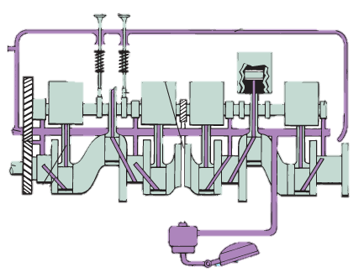
ফুল প্রেসার লুব্রিকেটিং সার্কিট
ওয়েল গ্যালারি
ওয়েল ফিল্টার
ওয়েল পাম্প ও স্ট্রেইনার
ওয়েল সাম্প

Slide 10
ইঞ্জিনের লুব্রিকেটিং সিষ্টেম

Slide 11
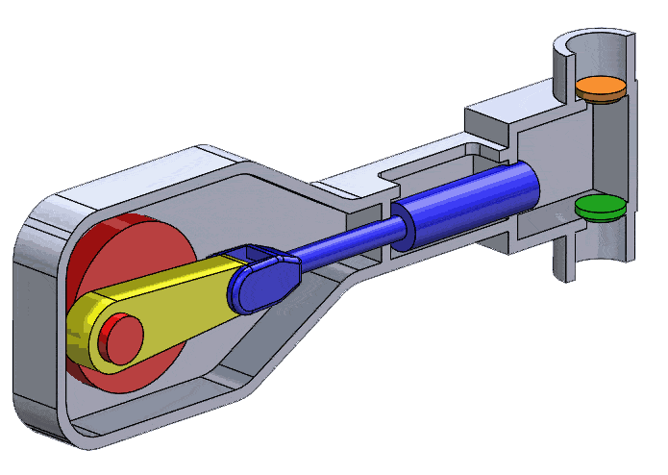
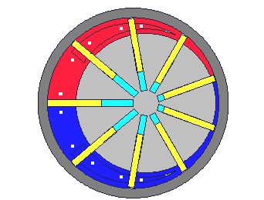
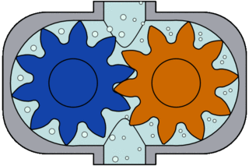
ওয়েল পাম্প
গিয়ার টাইপ
রোটারি টাইপ
প্লাঞ্জার টাইপ
ভেন টাইপ

Slide 12
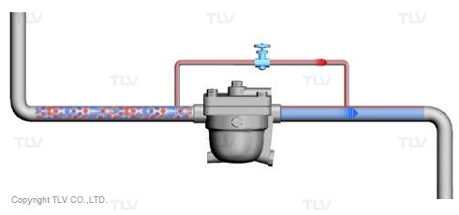
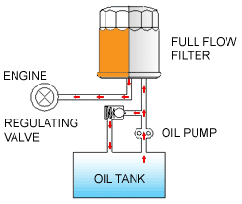
ওয়েল ফিল্টার
বাইপাস সিস্টেম ফিল্টার
ফুল ফ্লো-সিস্টেম ফিল্টার

Slide 13
দলীয় কাজ
ফুল প্রেসার লুব্রিকেটিং সিস্টেমের বিভিন্ন অংশের নাম লিখ

Slide 14
মূল্যায়ন
লুবিকেন্ট কী ?
ইঞ্জিনে লুব্রিকেটিং সিস্টেম কেন ব্যবহার করা হয়?
ওয়েল পাম্প কত প্রকার ও কী কী?
ওয়েল ফিল্টার কত প্রকার ও কী কী?

Slide 15
বাড়ির কাজ
ইঞ্জিনের লুব্রিকেটিং পদ্ধতি কত প্রকার ও কী কী? লুব্রিকেটিং পদ্ধতি লিখে আনবে

Slide 16
ধন্যবাদ

